Slide 1
Informatica per il management
LVMH
Louis Vuitton – Moët Hennessy
Giacomo Fantato matricola: 0000924979
Gianmarco Gabrielli matricola: 0000942866
Massimo Rondelli matricola: 0000947886
Francesco Montanari matricola: 0000924491

Slide 2
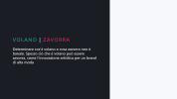
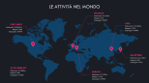

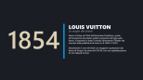

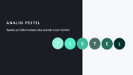
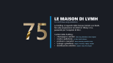



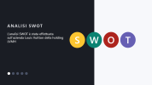
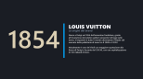

Indice del progetto
LA HOLDING LVMH | LOUIS VUITTON
INTRODUZIONE
ANALISI SWOT
CONSIDERAZIONI CRITICHE
ANALISI PESTEL
UNO SGUARDO AL FUTURO
CONCORRENTI
CONCLUSIONI

Slide 3

LOUIS VUITTON
Le origini del brand
Nasce a Parigi nel 1854 dall’omonimo fondatore, grazie all’invenzione del celebre pattern presente tutt’oggi sulle borse. Si espande in tutto il mondo diventando il leader del mercato della pelletteria di lusso tra il 2009 e il 2012.
Attualmente è uno dei titoli con maggiore quotazione alla Borsa di Parigi e fa parte del CAC40, con una capitalizzazione di 312 miliardi di Euro.
Notes:
Font foto 130

Slide 4

LE MAISON DI LVMH
In continua acquisizione
La holding si espande dalla fusione iniziale con Moët, fino alla acquisizione nel 2020 di Tiffany e Co, passando per l’acquisto di Dior.
I settori della holding:
champagne e alcolici Moet, Krug, Belvedere e Dom Perignon
moda e pelletteria LV, Dior, Fendi e Rimowa
profumi e cosmetici Kenzo, Givenchy, Guerlain e Fenty
orologi e gioielleria Bvlgari, TAG Heuer, Tiffany e Hublot
distribuzione selettiva Sephora e Duty Free Shopper

Slide 5
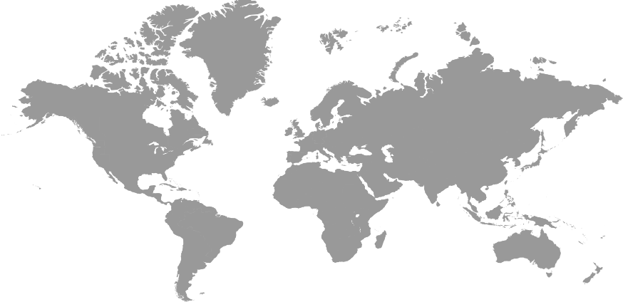
LE ATTIVITÀ NEL MONDO
FRANCIA
Fatturato: € 3,333m
Negozi: 512
Impiegati: 32813
STATI UNITI
ASIA
Fatturato: €10,647m
Negozi: 866
Impiegati: 24749
Fatturato: € 15,366m
Negozi: 1514
Impiegati: 35382
GIAPPONE
Fatturato: € 3,164m
Negozi: 428
Impiegati: 7012
ALTRI MERCATI
Fatturato: € 4,804m
Negozi: 508
Impiegati: 12830
EUROPA
Fatturato: € 7,337m
Negozi: 1175
Impiegati: 37693

Slide 6

ANALISI FINANZIARIA
Della holding LVMH
Il titolo fa parte degli indici Euronext CAC40 ed Euro Stoxx 50.
Nonostante la situazione data dal COVID-19, le quotazioni del titolo hanno raggiunto un nuovo massimo attorno a dicembre 2020, dopo un arresto a marzo, dato dai lockdown generalizzati nel mondo e dalla sospensione della produzione.

Slide 7
S
ANALISI SWOT
L’analisi SWOT è stata effettuata sull’azienda Louis Vuitton della holding LVMH
S
W
O
T

Slide 8
swot
S
STRENGHTS | PUNTI DI FORZA
Il brand LV è forte e persistente sul mercato
Prodotti innovativi, esclusivi e di alta qualità
Fama e influenza a livello mondiale
Supporto alla comunità (attività di beneficenza, azioni umanitarie, educazione e sostegno a giovani artisti)

Slide 9
W
WEAKNESS | PUNTI DEBOLI
Prodotti non accessibili a tutti i potenziali clienti (prezzi alti e quindi clientela limitata).
Il mercato di Louis Vuitton non è un mass market, sia il marketing che il posizionamento del brand sono di lusso.
Niente sconti o promozioni (è la loro politica).
Mercato limitato geograficamente.

Slide 10
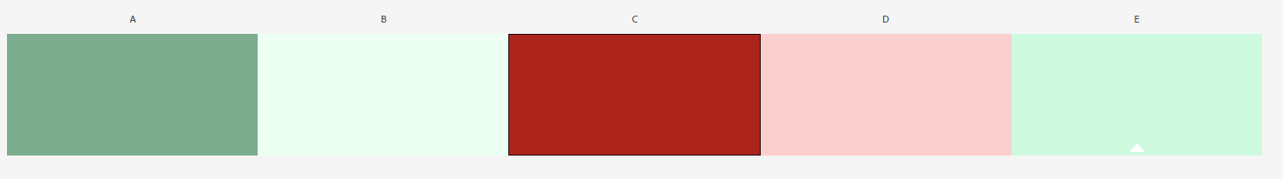
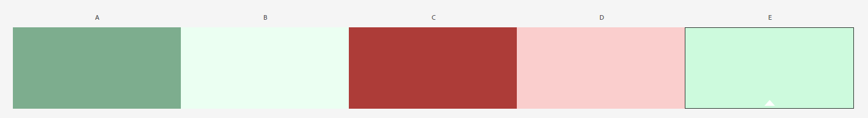
O
OPPORTUNITIES | OPPORTUNITÀ
Acquisire i nuovi brand e i mercati nascenti
Utilizzare l’online shopping e acquisire notorietà tramite i social networks
Sinergia tra i brand della holding LVMH
Partecipazione ad eventi e attività per acquisire notorietà

Slide 11
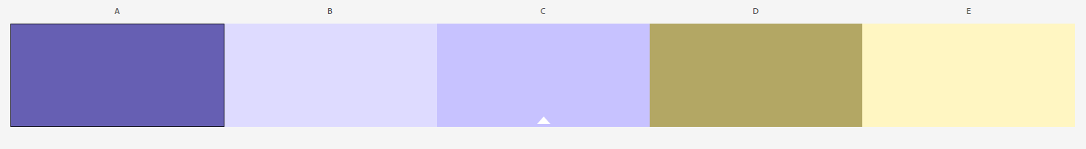
THREATS | MINACCE
T
Alta competizione nel settore
Uso di pelli di animale
Crisi finanziaria a livello mondiale (porta ad una riduzione degli acquisti sui beni di lusso)
Aumento dei prodotti contraffatti

Slide 12
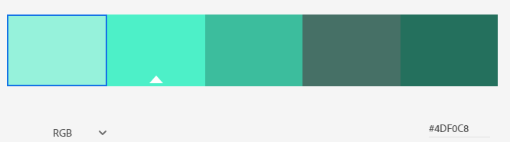
ANALISI PESTEL
Basata sui fattori esterni all’azienda Louis Vuitton
P
E
S
T
E
L

Slide 13



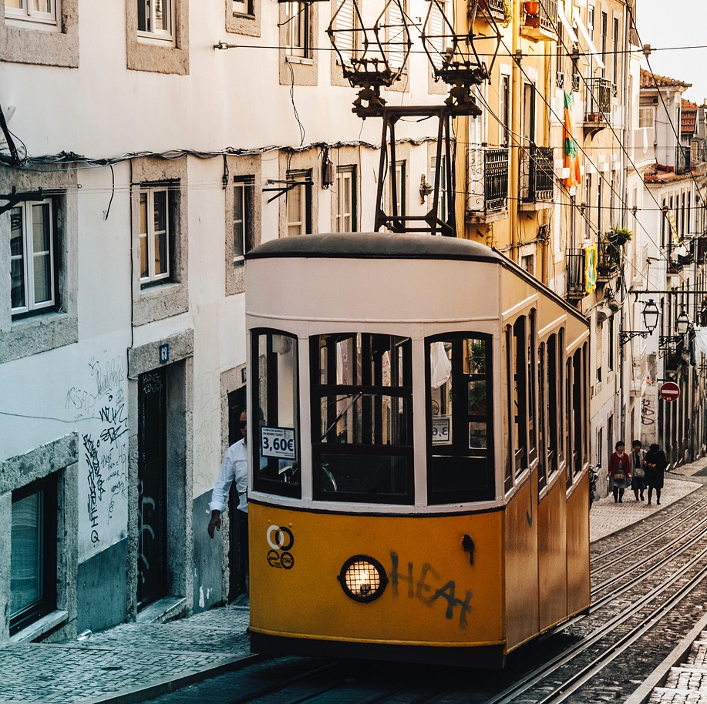
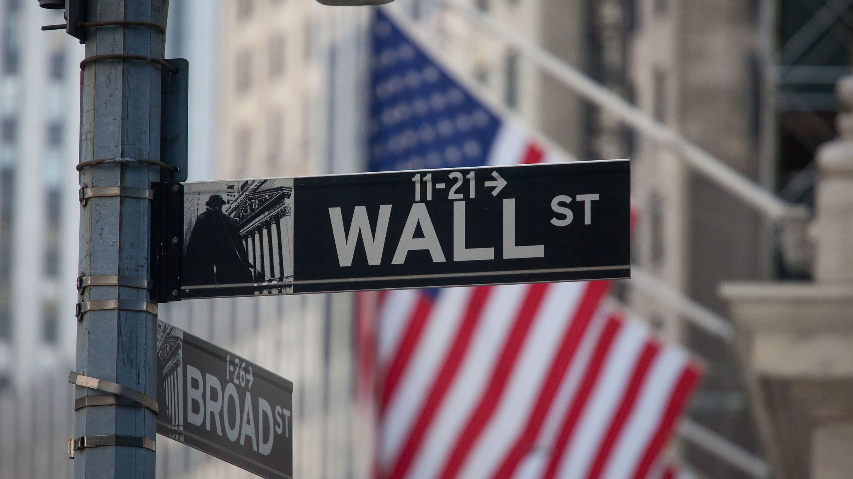
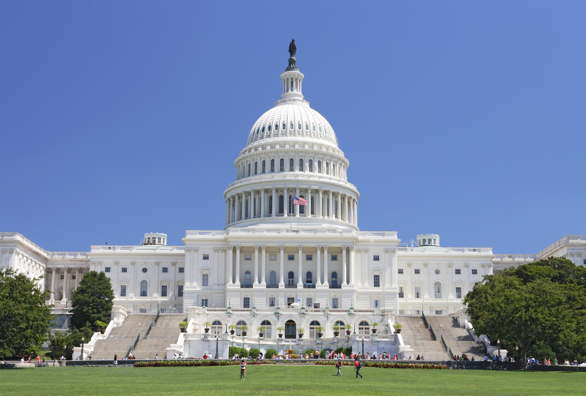



LEGALI
AMBIENTALI
TECNOLOGICI
SOCIALI
ECONOMICI
POLITICI
LEGALI
AMBIENTALI
FATTORI SOCIALI
FATTORI ECONOMICI
Adesione al patto ACTA (Patto Anti-contraffazione)
Continui dibattiti con i sindacati nazionali e con i lavoratori stranieri (francesi)

Slide 14
LEGALI
AMBIENTALI
TECNOLOGICI
SOCIALI
ECONOMICI
POLITICI
LEGALI
AMBIENTALI
HEADLINE 3
ECONOMICI
Prezzi di vendita che riflettono l’esclusività del prodotto
Analisi della valuta di riferimento all’interno del mercato scelto
Fluttuazioni che dipendono dalla situazione economica globale

Slide 15
ECONOMICI
LEGALI
AMBIENTALI
TECNOLOGICI
SOCIALI
ECONOMICI
POLITICI
LEGALI
AMBIENTALI
TECNOLOGICI
SOCIALI
ECONOMICI
Nuovi stili di consumo
Collaborazioni con agenzie no-profit (UNICEF)
Forte affidamento sulla potenza del marchio e sulla ricchezza di esso
Promozione di iniziative volte a sostenere l'uguaglianza professionale per tutti
Formazione dei dipendenti per la prevenzione di stereotipi e pregiudizi entro il 2022

Slide 16


ECONOMICI
LEGALI
AMBIENTALI
TECNOLOGICI
SOCIALI
ECONOMICI
HEADLINE 1
HEADLINE 5
HEADLINE 4
HEADLINE 2
Successo nel marketing online
Rimodernamento di vecchi design
Processi produttivi all’avanguardia, mantenendo comunque l’artigianalità del prodotto

Slide 17
SOCIALI
ECONOMICI
LEGALI
AMBIENTALI
TECNOLOGICI
SOCIALI
HEADLINE 2
HEADLINE 1
HEADLINE 5
HEADLINE 4
HEADLINE 3
HEADLINE 2
Iniziative LIFE per preservare le risorse naturali
Adesione al trattato PETA per il rispetto degli animali
Continue ricerche per ridurre l’impatto ambientale
Piani di sviluppo di trasporti sostenibili entro il 2030

Slide 18
SOCIALI
ECONOMICI
LEGALI
AMBIENTALI
TECNOLOGICI
HEADLINE 3
HEADLINE 2
HEADLINE 1
HEADLINE 5
HEADLINE 4
HEADLINE 3
HEADLINE 2
Presenza di numerose copie che vanno a ledere la proprietà intellettuale del marchio
Continue battaglie, contro siti web, che sponsorizzano e vendono prodotti contraffatti

Slide 19
ANALISI DEI CONCORRENTI
Organizzata dai più grandi in termini di dimensione, fino alle boutique artigianali

Slide 20
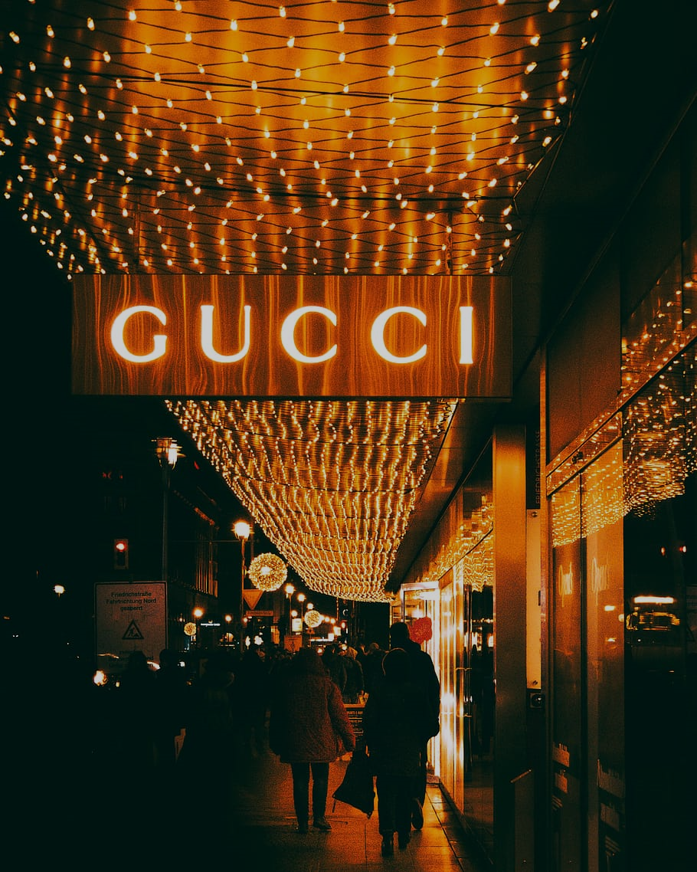
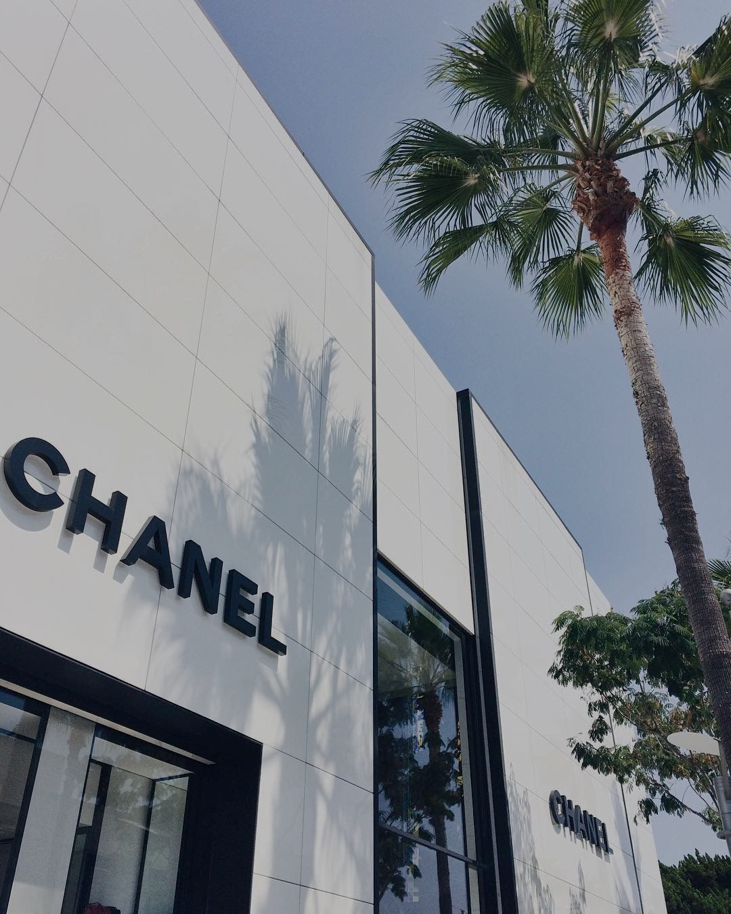
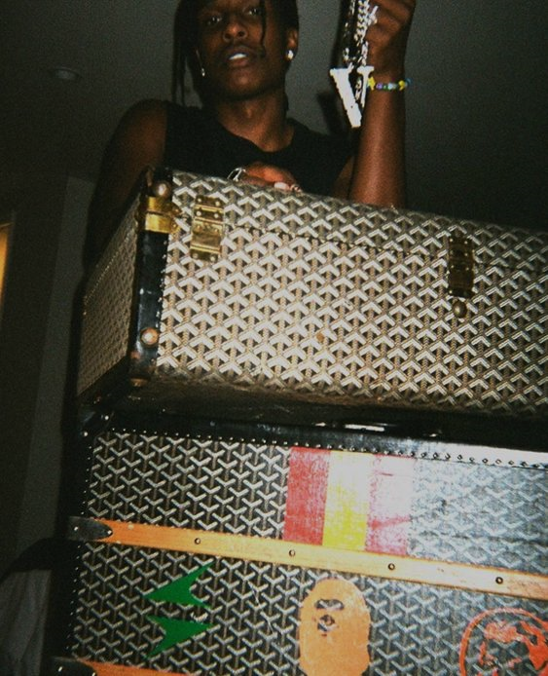
HOLDING | KERING
I grandi gruppi di alta moda come Kering e Richemont
AZIENDE | CHANEL
Aziende più piccole, non strutturate in holding, ma molto competitive
BOUTIQUE | GOYARD
Boutique artigianali che si occupano di prodotti di nicchia

Slide 21
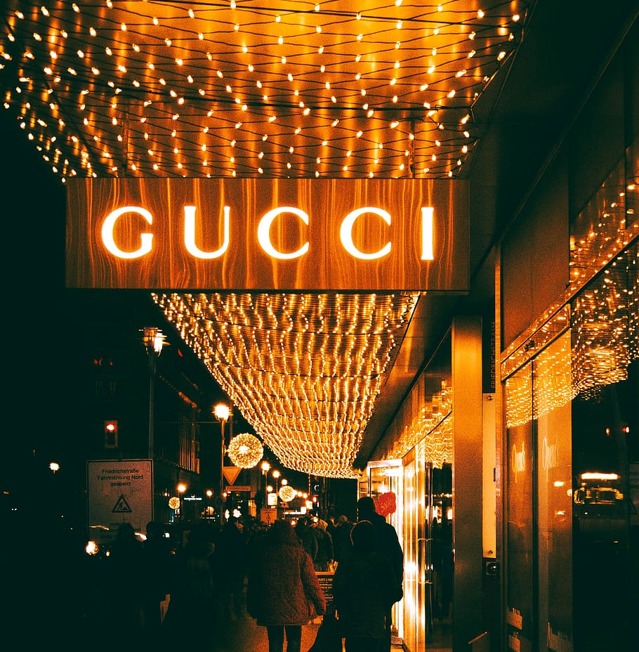
KERING | RICHEMONT
Il gruppo Kering possiede molti marchi importanti come Gucci, Balenciaga, Alexander McQueen e Bottega Veneta.
È considerato il maggior competitor di LV perché vendono prodotti molto simili.
Il gruppo Richemont è la seconda holding che compete maggiormente con LV e possiede marchi importanti nel settore degli orologi e gioielli, come Cartier, Buccellati e IWC.

Slide 22
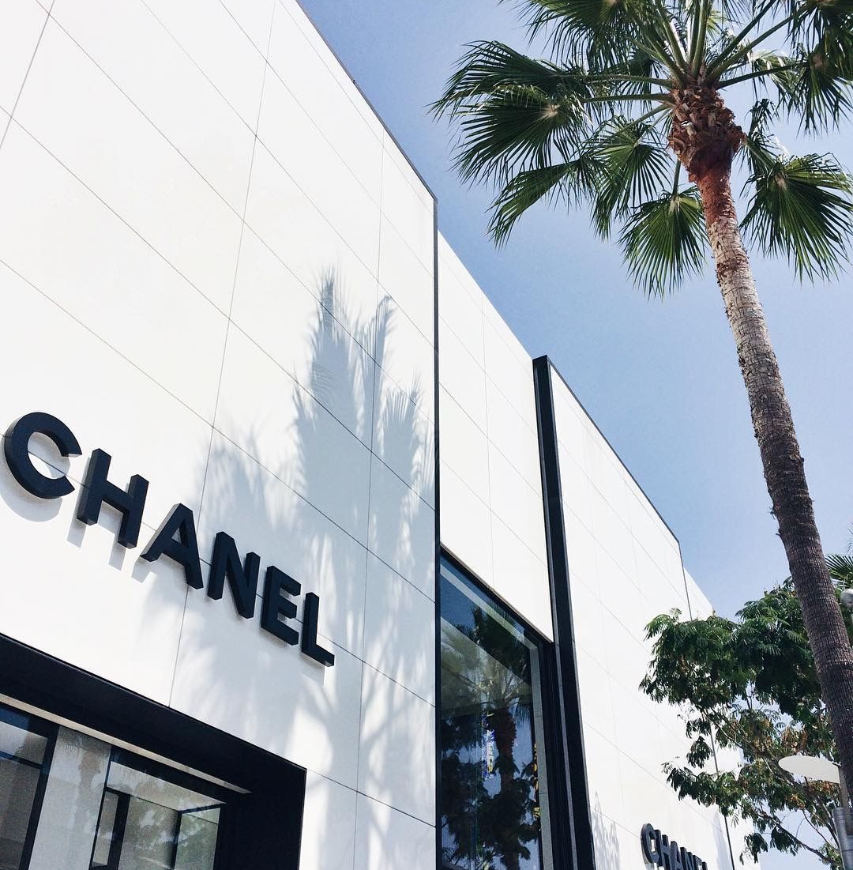
CHANEL | HERMÉS
Chanel è un marchio di lusso francese specializzato in alta moda, cosmetici e accessori di lusso.
Il brand ha come punto di forza la persistenza dei propri negozi in tutto il mondo, circa 200.
Hermès è uno dei nomi di lusso più prestigiosi del settore. Nel corso degli anni si è guadagnato la fama nella creazione di prodotti in pelle di altissima qualità. Il brand è rinomato per prodotti unici e personalizzati, soddisfando le richieste insolite dei propri clienti.

Slide 23
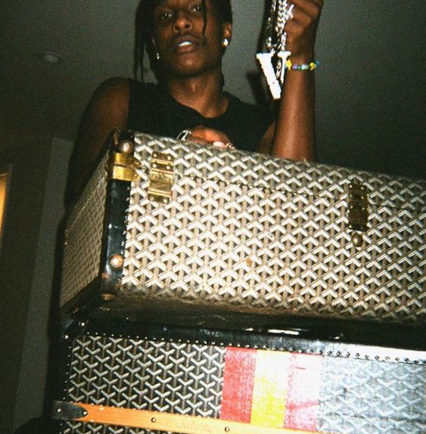
GOYARD | FAURÉ LA PAGE
Goyard e Fauré la Page sono concorrenti di Louis Vuitton solo per una piccola fetta di mercato e producono oggetti di piccola pelletteria, come borse, portafogli e cinture.
Nonostante occupino solamente una nicchia del mercato di Louis Vuitton, a volte vengono preferiti poiché risultano innovativi sul design dei prodotti e sull’esclusività dei brand che rappresentano.
La debolezza di questi brand è la capacità produttiva limitata rispetto ai competitors.

Slide 24
ANALISI DEI CONCORRENTI | LATO FINANZIARIO
FATTURATI A CONFRONTO
Tutte le aziende del settore dell’alta moda hanno subito gravi perdite a causa della pandemia da COVID-19 nel 2020, tranne LVMH, che ha aumentato il proprio fatturato, rispetto all’anno precedente.
Il settore trainante della holding è dato dalla moda e pelletteria, con il brand Louis Vuitton in testa, seguito da Dior.
KER
LVMH
CFR
RMS
BRBY
Fatturato 2020 | Fatturato 2019

Slide 25
VOLANO | ZAVORRA
Determinare cos’è volano e cosa zavorra non è banale. Spesso ciò che è volano può essere zavorra, come l’innovazione artistica per un brand di alta moda

Slide 26

VOLANO
ZAVORRA
La supply chain di Louis Vuitton è forse il punto più importante; dal fornitore al consumatore il prodotto è progettato, costruito e distribuito all’interno dell’azienda. Una forte integrazione verticale a valle (tramite i negozi fisici) fa si che il cliente abbia la migliore esperienza di acquisto.
Il marchio ha sempre fornito ai suoi clienti, i migliori servizi e prodotti, tramite un eccellente controllo qualità in fase di produzione.
La fama del brand è un altro volano molto importante da non sottovalutare.
I beni di lusso sono molto sensibili alle fluttuazioni dell'economia e l'attività di LVMH dipende in gran parte dalla situazione economica dei clienti. Pertanto, le vendite previste del gruppo risentirebbero in gran parte della crisi finanziaria mondiale.
La contraffazione è aumentata notevolmente negli ultimi anni e questi prodotti abbassano la quota di mercato, danneggiano l'integrità del brand.

Slide 27

VOLANO
ZAVORRA
La supply chain di Louis Vuitton è forse il punto più importante; dal fornitore al consumatore il prodotto è progettato, costruito e distribuito all’interno dell’azienda. Una forte integrazione verticale a valle (tramite i negozi fisici) fa si che il cliente abbia la migliore esperienza di acquisto.
Il marchio ha sempre fornito ai suoi clienti, i migliori servizi e prodotti, tramite un eccellente controllo qualità in fase di produzione.
La fama del brand è un altro volano molto importante da non sottovalutare.
I beni di lusso sono molto sensibili alle fluttuazioni dell'economia e l'attività di LVMH dipende in gran parte dalla situazione economica dei clienti. Pertanto, le vendite previste del gruppo risentirebbero in gran parte della crisi finanziaria mondiale.
La contraffazione è aumentata notevolmente negli ultimi anni e questi prodotti abbassano la quota di mercato, danneggiano l'integrità del brand.

Slide 28
UNO SGUARDO AL FUTURO
I nostri spunti per accrescere la catena del valore del brand Louis Vuitton

Slide 29
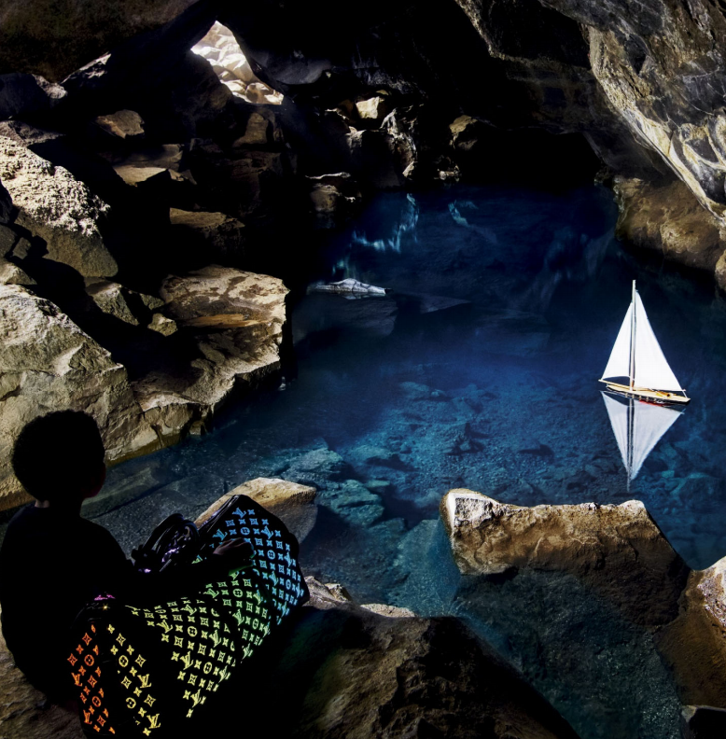
KEEPALL LIGHT UP
Innovazione e attenzione per l‘ambiente
La collaborazione con il designer Virgil Abloh ha portato alla reinterpretazione di un modello iconico come la borsa Keepall. L‘utilizzo di materiali innovativi come la fibra ottica per creare una colorazione personalizzabile, ha permesso di customizzare a discrezione del cliente il prodotto, tramite app.
L‘innovazione tecnologica dietro ai modelli di Louis Vuitton non è solo estetica. L‘utilizzo di plastiche riciclate conferma l‘impegno della maison nel rispetto dell‘ambiente, riducendo l‘utilizzo di pelli animali.

Slide 30
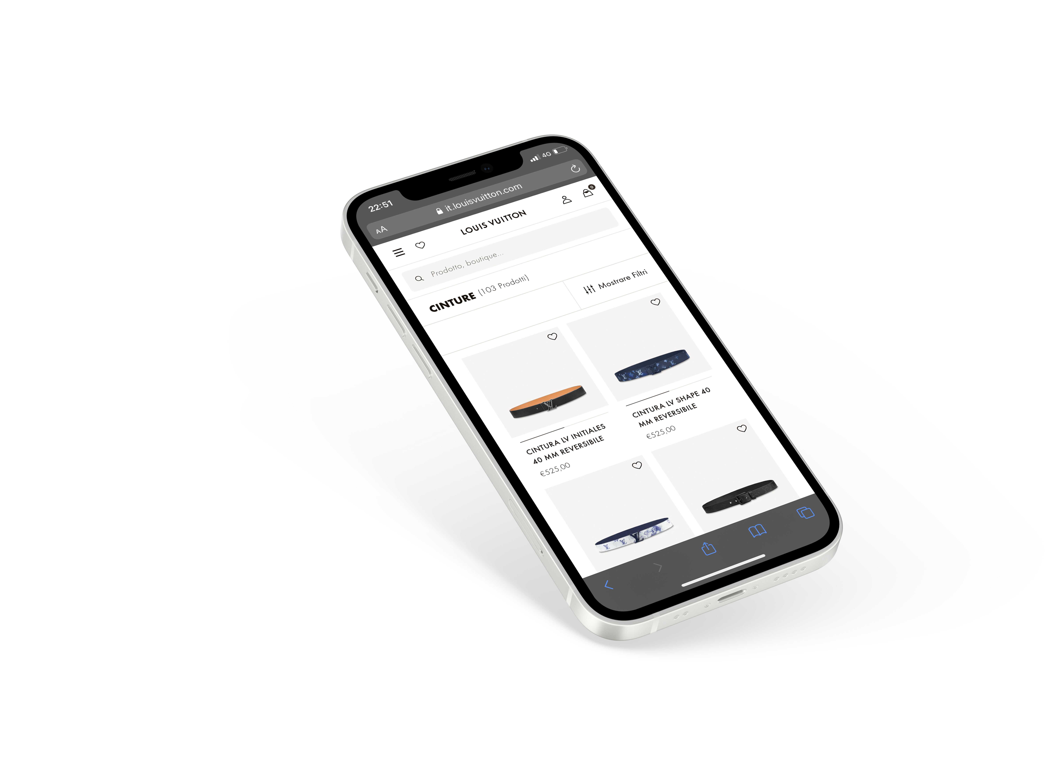
SELECTIVE RETAILING
Il futuro dell‘e-commerce di lusso
Con l’emergenza sanitaria e i negozi fisici chiusi, Louis Vuitton ha reinventato il proprio sistema di vendita, utilizzando l’e-commerce come piattaforma principale.
Il selective retailing implementato da LVMH è basato sull’offrire al cliente online, la stessa cura che avrebbe in un negozio fisico, per esempio utilizzando packaging con un altissimo livello di finitura per non rovinare i prodotti spediti.

Slide 31
CONCLUSIONI
Tiriamo le somme sull’analisi dell’azienda

Slide 32

BLOCKCHAIN
L‘evoluzione della proprietà intellettuale
L’invenzione delle blockchain ha permesso agli artisti di tutto il mondo di rendere uniche le proprie creazioni. L’utilizzo di particolari sistemi per criptare le opere ha portato alla libera vendita dell’arte digitale.
Il gruppo LVMH in collaborazione con Prada e Richemont ha fondato Aura Blockchain Consortium, un hub dove condividere gli NFTs delle maison, per sfruttare questo mercato nascente.

Slide 33
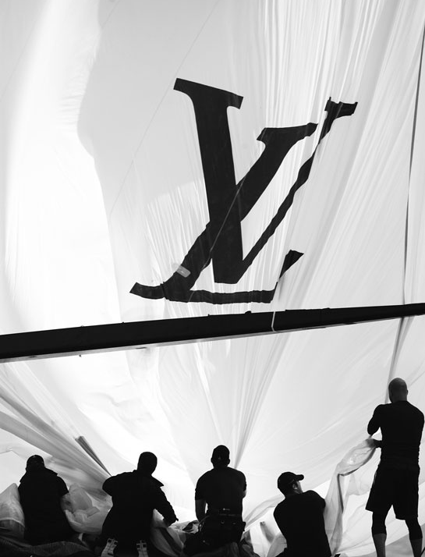
GRAZIE PER L’ATTENZIONE

